Slide 1
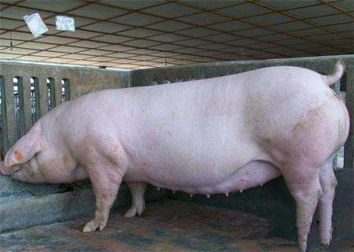
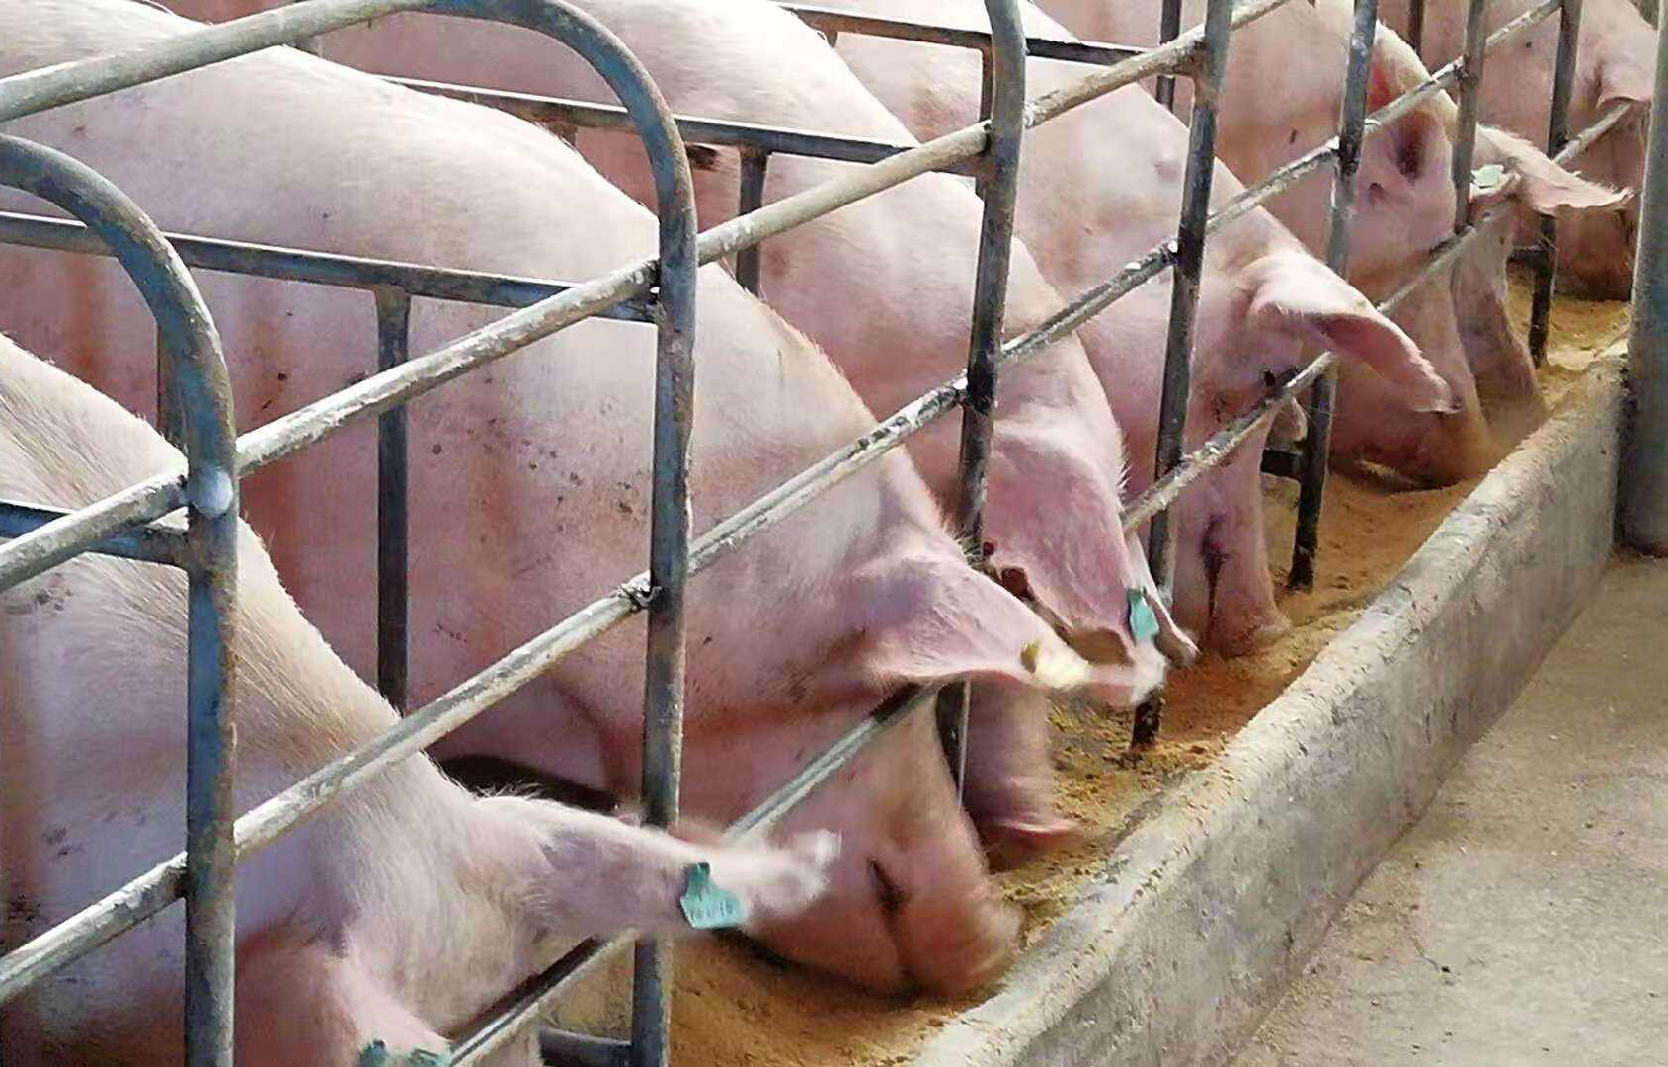
项目四 种猪饲养管理
任务4 妊娠母猪饲养管理

Slide 2
工作目标：
减少胚胎死亡、防止流产、产出体大健壮、数量多的活仔猪；
产后母猪乳腺发育正常，产奶多；
尽可能地节省饲料，降低初生仔猪生产成本。

Slide 3
三、妊娠母猪饲养
（一）分阶段饲养
整个妊娠期本着“低妊娠、高泌乳”的原则，即削减妊娠期间的饲料给量，但要保证矿物质和维生素的供给。不同阶段饲养原则如下：
妊娠前期（1-21d）
）
妊娠中期（22-90d）
妊娠后期（91d以后）
此阶段是胚胎着床及存活阶段。
此阶段要控制采食量，有利于降低饲料成本和降低胚胎死亡率。
是胎儿肌纤维形成、母体适度生长及乳腺发育的关键时期。
这一阶段要控制体况、否则易造成母猪过肥和乳腺发育不良。
是胎儿及母体呈强烈生长阶段。
此期母猪营养呈指数增加，采食量适当渐进增加可提高仔猪初生重。

Slide 4
（二）妊娠母猪的饲养方式
1.“抓两头顾中间”（适用于膘况差的经产母猪）
前高：从配种前几天开始至怀孕初期阶段加强营养，前后共约1个月，加喂适量精料，特别是富含蛋白质的饲料通过加强饲养，使其迅速恢复繁殖体况；
中低：待体况恢复后再回到青粗饲料为主饲养；
后高：到妊娠80d后由于胎儿增重速度加快，再次提高营养水平，增加精料喂量，既保证胎儿对营养的要求又使母猪为产后泌乳贮备一定量的营养。

Slide 5
2.“步步登高”（适用于生长发育阶段的初产母猪）
整个妊娠期的营养水平及精料使用量，按胎儿体重的增长，随妊娠期的增进而逐步增高。
（3）前粗后精（适用于膘况好的经产母猪）
即在妊娠前期胎儿发育慢，母猪膘情又好者可适当降低营养水平，日粮组成以青粗饲料为主，相应减少精料喂量；
到妊娠后期胎儿发育加快，营养需要增多，再按增加精料，以满足胎儿迅速生长的需要 。

Slide 6
（三）妊娠母猪的饲养
1.坚持“低妊娠、高泌乳”原则
即在整个妊娠期，营养水平要相对低，泌乳期营养要相对高。控制妊娠期精料的供给量，妊娠期精料留在泌乳期用。

Slide 7
2.灵活掌握日粮饲喂量
日粮量应根据母猪年龄、胎次、体况、体重、温度等灵活掌握；
一般妊娠母猪为“前低后高”：前期2kg左右，中期为2.1～2.3kg，后期2.5kg左右；
青年母猪日粮量增加10%～20%，以确保自身继续生长发育的需要；
圈舍寒冷可增加日粮10%～20%；
整个妊娠期间母猪增重要求控制在35～45kg为宜。

Slide 8
(3)抓住两个关键期
第一个关键时期：是在母猪妊娠后的20d左右。这一时期是受精卵附植到子宫角，并形成胎盘的时期，很容易受环境条件的影响，在饲养管理上要给予特殊照顾：
日粮营养要全面
不要喂霉烂变质、有毒饲料
禁饮冰水或喂冰冻饲料
预防患高烧性疾病

Slide 9
第二个关键时期：是在母猪妊娠期的90d到产前的3～5d。这一时期胎儿的生长发育与增重特别迅速，要满足母猪体重与胎儿生长发育迅速增长的需要。蛋白饲料和能量饲料用在妊娠后期，尤其是最后20～30d，应尽量加料。

Slide 10
四、胚胎发育与死亡
（一）胚胎生长发育规律
图3 胚胎生长发育规律

Slide 11
（一）胚胎生长发育规律
1.着床期（配后一个月内）
约110 克；第 13-14 天胚胎开始附植于子宫角，大约在第 18 天形成胎盘。此期应做好安胎工作，以防止胚胎形成两个死亡高峰（ 9-13 天与妊娠后第 3 周）。
2.胚胎缓慢发育期（ 31~80 胚龄）
550 克。本期胚胎生长较慢，应注意保胎。此期若母猪过瘦，胚胎会在妊娠60-70 天形成第三个死亡高峰。
3.迅速发育期（ 81 胚龄 出生）
1220-1500 克。约70% 的胎重在此期增加，给母猪加料攻胎可提高仔猪初生重。但切忌喂过多粗料，以免流产。

Slide 12
（二）猪的胚胎死亡的三个高峰期
第三个高峰：受精后60-70天，胎儿发育加快期，死亡率占5-10%
60-70天
三个死亡高峰
第一个高峰：受精后9-13天，受精卵附植初期，死亡率占20-25%
第二个高峰：受精后第三周，器官形成阶段，死亡率占10-15%
9-13天
21-25天
妊娠8-25天是胚胎与胎儿死亡的关键时期，避免各类应激

Slide 13
（三）胚胎死亡原因
1.精子或卵子活力低；
2.高度近亲繁殖使胚胎生活力下降，形成死胎或畸形胎；
3.母猪饲料营养不全，引起死胎；
4.饲喂发霉变质、有毒有害的饲料，容易引起流产；
5.母猪喂养过肥，容易形成死胎；
6.母猪管理不当；
7.某些疾病如乙型脑炎、细小病毒、蓝耳病等。

Slide 14
（四）防止胚胎死亡的措施
1.饲料全价而均衡
2.严禁饲喂发霉变质、有毒有害、有刺激性和冰冻的饲料
3.妊娠后期少喂勤添，产前减料
4.防止母猪咬架、跌倒和滑倒等
5.制订配种计划，防止近亲繁殖。
6.防暑降温，防寒保暖，注意圈舍卫生，防止疾病发生。

